Slide 1
This is presentation
About Safety Link
종합설계
2016

Slide 2
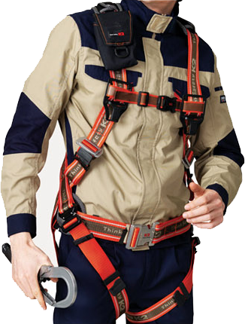
스마트 산업안전벨트
(Smart Safety Belt)
팀 소개
진행 단계
이슈
촬영 영상
최종 계획
Notes:
피피티 목차는 팀소개 진행단계 이슈 보완사항 순으로 진행하겠습니다.

Slide 3
거북이
32111868
32111855
32111838
32111835
김수영
이건주
백진우
김민재
팀원소개
Notes:
저희는 11학번 4명으로 구성되어있는 거북이 팀입니다.
저희의 주제는 스마트 산업 안전고리입니다.

Slide 4
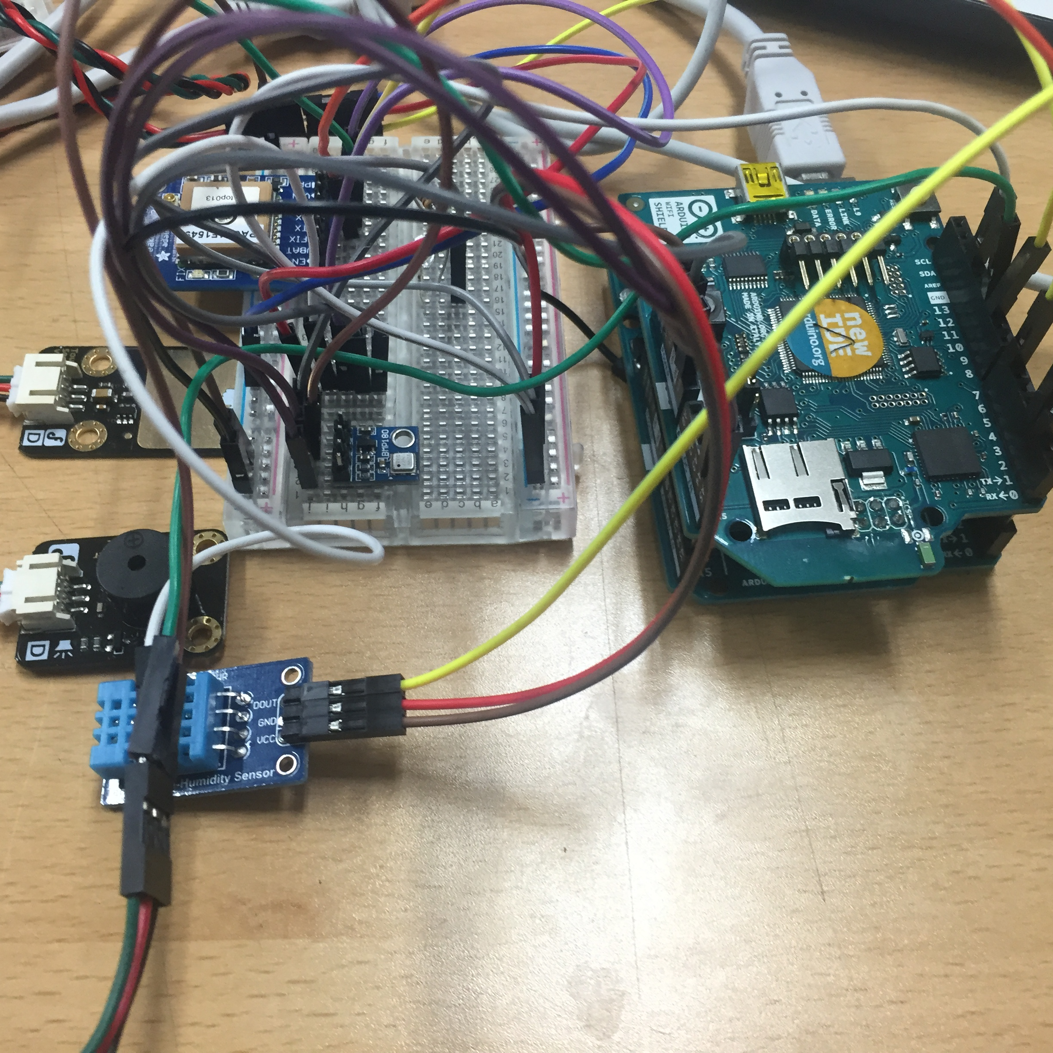
진행 단계
스마트 산업 안전벨트
목록 | 진행률
IOT MAKERS 데이터수집 (OPEN API 활용) | 100%
IOT MAKERS 데이터제어 (OPEN API 활용) | 100%
각종 센서 활용해보기 1. GPS 2. 고도센서 3. 부저 센서 4. 터치 센서 | 100%
웹 UI제작 | 60%
데이터베이스 연동 | 40%
장비설치 | 10%
Notes:
다음과 같이 아두이노에 GPS센서, 부저센서, 터치센서, 고도센서를 부착하였습니다

Slide 5
기능 정리
1. 위치정보수신(GPS)
2. 높이정보수신
3. 장비탈부착 정보
4. 이용자 등록.관리
5. 패널티 기능
Notes:
다음 그림은 GPS 값을 아두이노에 받은것을 캡쳐한 것입니다.
시연 동영상을 잠깐 보여드리겠습니다.
우선 처음으로는 GPS값들을 센싱되는 것을 센싱하는 것입니다.
센싱 한 GPS값을 구글 맵에 검색한 결과, 단국대 자연과학관임을 확인 할 수 있었습니다.

Slide 6
개발환경
Notes:
전에 받아온, GPS 값을 웹에서 사용하기 위해서 저희는 IOT makers가 제공하는 Open API를 사용하였습니다.
아두이노에서 받은 값을 IOT makers에 전송합니다. 그 후 IOT makers가 지원하는 OPEN API를 이용하여, 디바이스 연결상태를 조회 및 다른 의미있는 값들 즉 고도 값과 GPS값을 웹에 받는 방식을 사용했습니다.

Slide 7
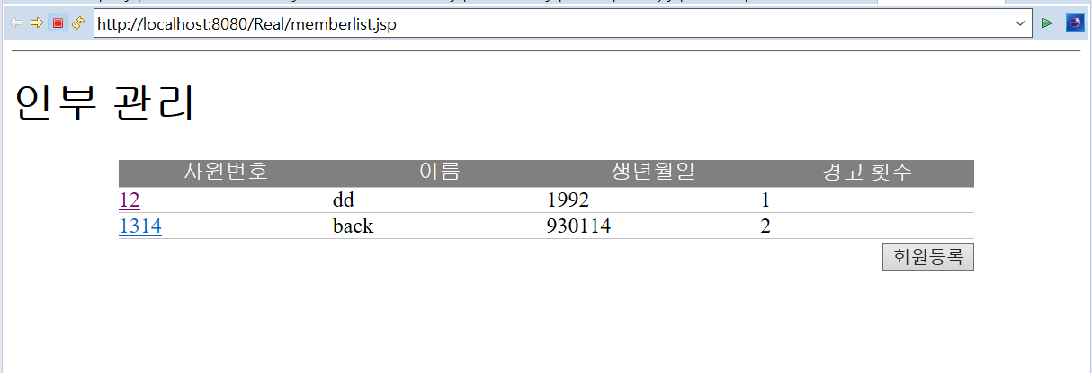
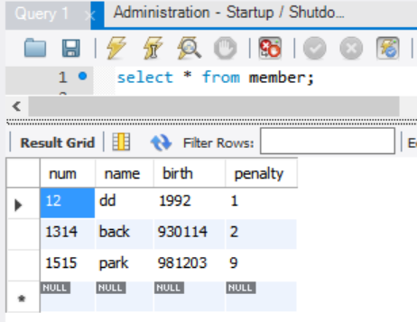
개발환경
개발환경

Slide 8
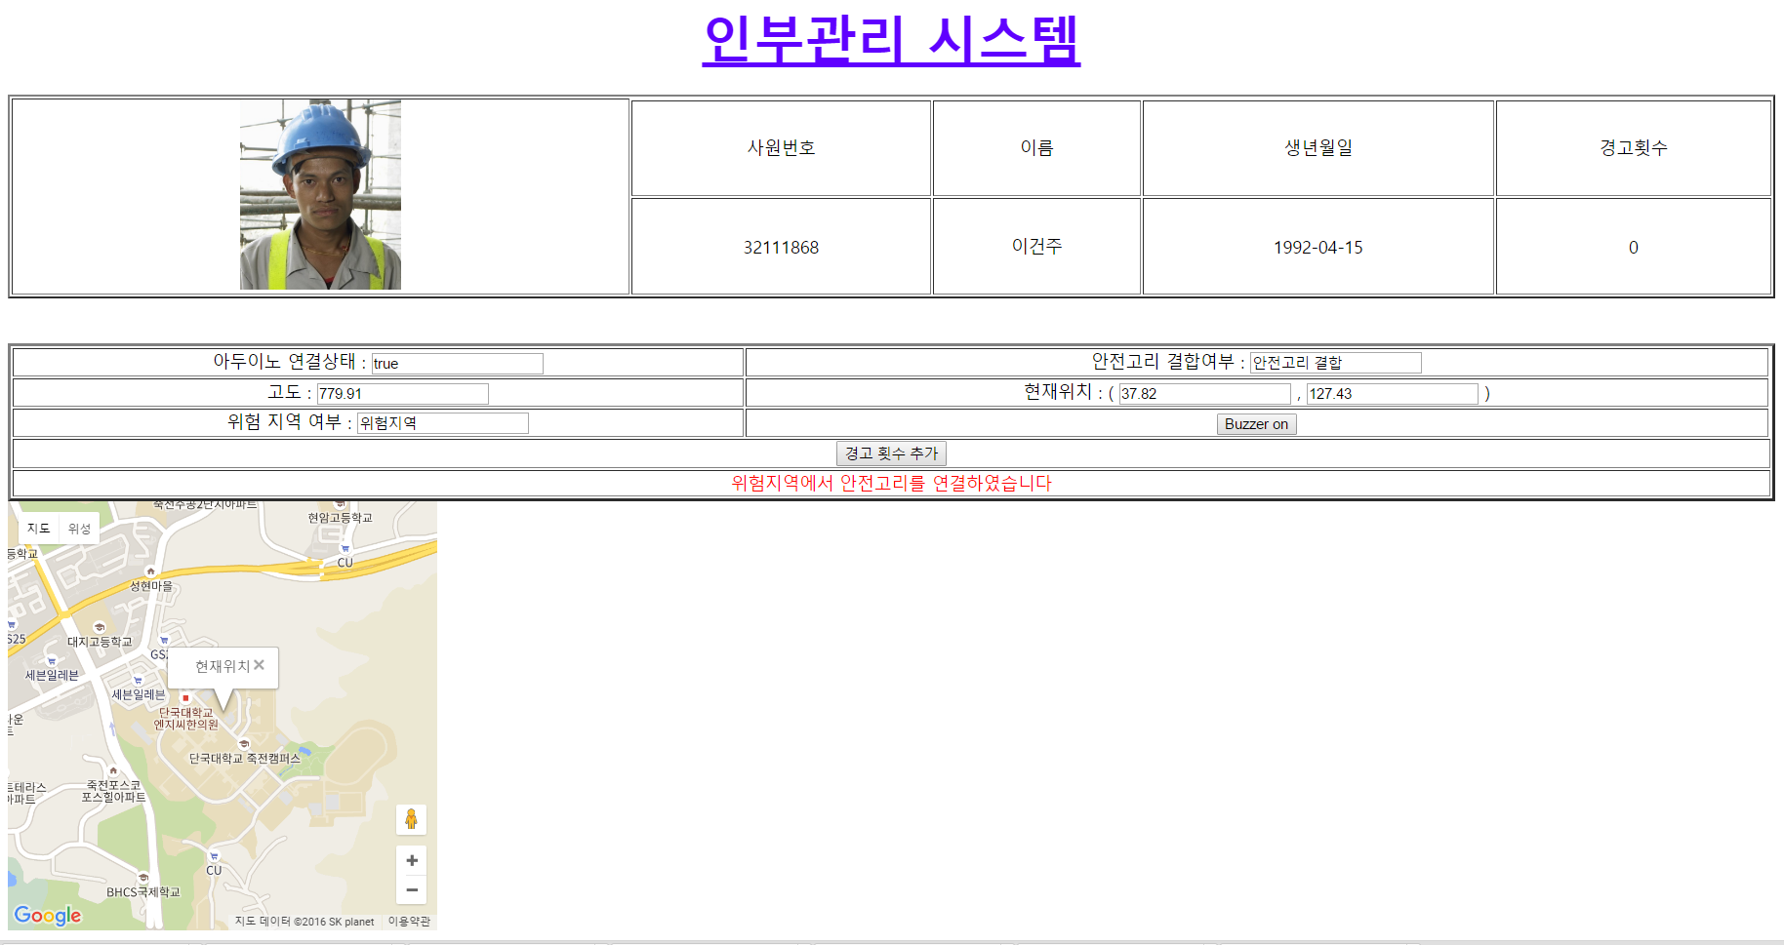
Notes:
첫번째로 IOT maker의 open api 목록중, 디바이스 연결상태 조회를 사용하였습니다. 디바이스아이디를 입력하여, 연결 상태를 받아오는 API입니다.

Slide 9
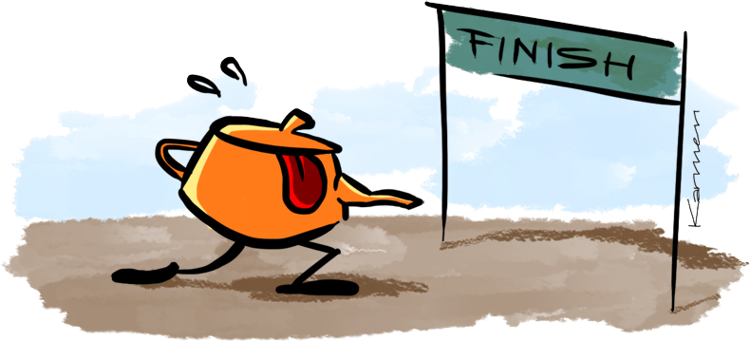
최종 계획
Notes:
추후 진행일정으로는 웹페이지의 UI를 꾸미는 것과, 인부들 즉 사용자들의 Database를 관리하는 것을 구현 할 예정입니다.

Slide 10
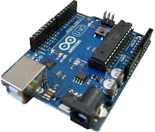
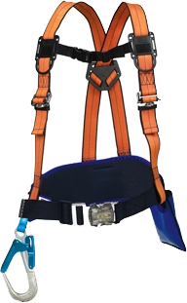
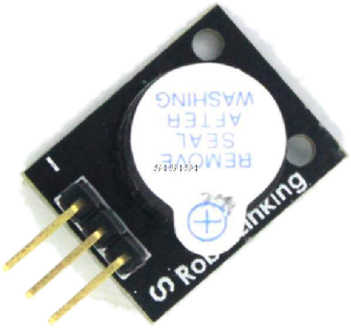
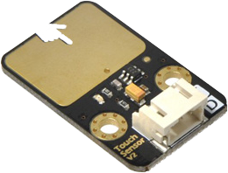
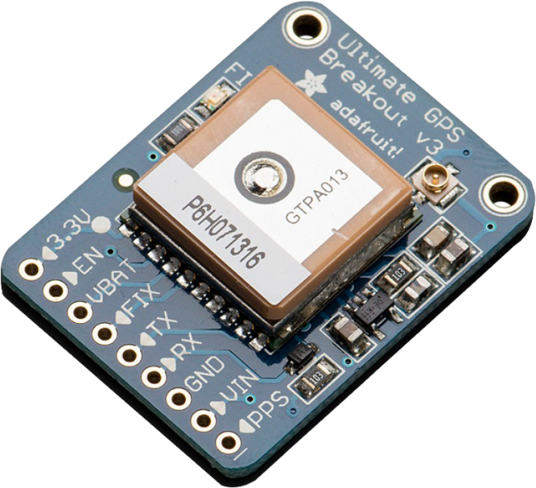
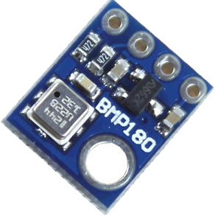
부저
터치
GPS
고도

Slide 11
촬영 영상
촬영한 영상 함께 보실까요?
Notes:
스마트 산업고리의 주요기능을 간략하게 설명하자면, 위험지역에서 공사장 인부들이 안전 고리를 착용하지 않는다면, 부저가 울리게되고, 오랜 시간 착용하지 않는다면, 패널티를 주는 시스템입니다.

Slide 12
Thank You !

